Slide 1
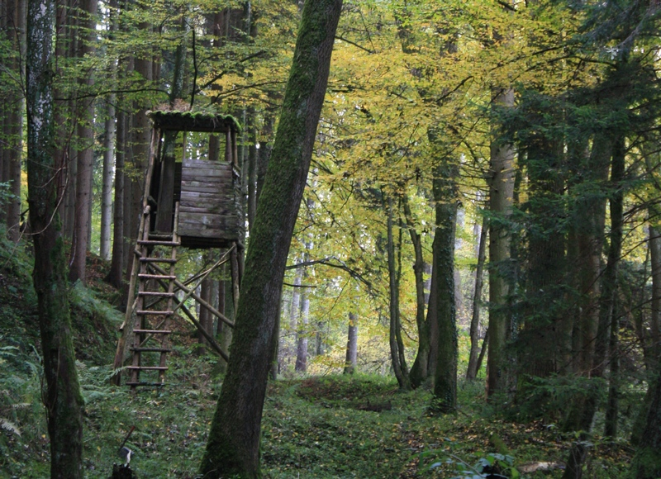
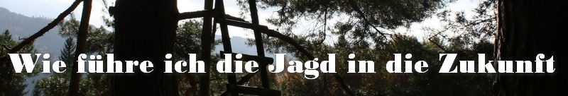
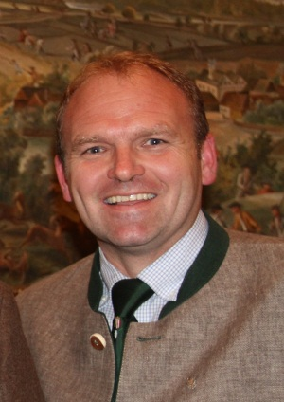

Das Führungsleitbild des Jagdleiters
BJM Bgm Anton Helmberger
Bezirksjägermeister Vöcklabruck
Jagdleiter

Slide 2
Führung in der menschlichen und gesellschaftlicher Persönlichkeit
Leitungs-verantwortung
Führungsleitbild
des Jagdleiters
Führungs-verantwortung
Leitung der Jagd in die Zukunft, in das Ansehen der Öffentlichkeit

Slide 3
Jagdliche Führungskräfte tragen eine besondere Verantwortung für eine zeitgemäße Ausrichtung der Jagd.
Auf den Prüfstand nach ökologischen und ethischen - moralischen Kriterien.
Einen unbestimmten Rechtsbegriff der Hege und Weidgerechtigkeit?

Slide 4
Der Jagdleiter sorgt für Identitätsstiftung über Visionen, Strategie und Jagdkultur – aber auch für jagdliche Orientierung und Disziplin.
Er hat die effektivsten Sanktionsmöglichkeiten.

Slide 5
Allein die Art und Weise, wie professionell und zielstrebig der Jagdleiter seine Führungsverantwortung wahrnimmt und zielbewusster Vorbereitet, rein diese Agilität gibt das positive Klima in der Zwischenmenschlichkeit und im Erscheinungsbild der Jagd nach Innen und nach Außen.
Seine Persönlichkeit und Empathie prägt gleich-
ermaßen die Jagdgesellschaft und die des Revieres.

Slide 6
Jagdleiter zu sein hat nichts mit Annehmlichkeiten und persönlichen Vorteil zu tun, sondern bedeutet
  Verantwortung übernehmen
  Zeit und Mühen aufzuwenden für JAGD, WILD, NATUR und für sein UM- MITWELT,
  ohne besonderen Dank.

Slide 7
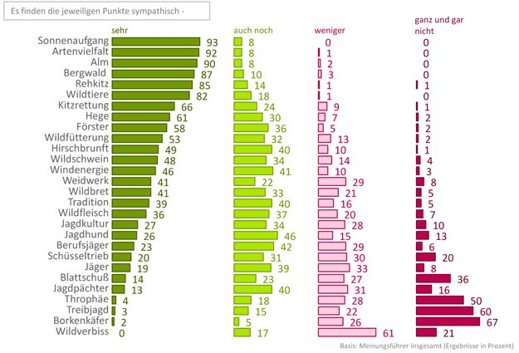
Prof. Dr. Werner Beutelmeyer / market Institut

Slide 8

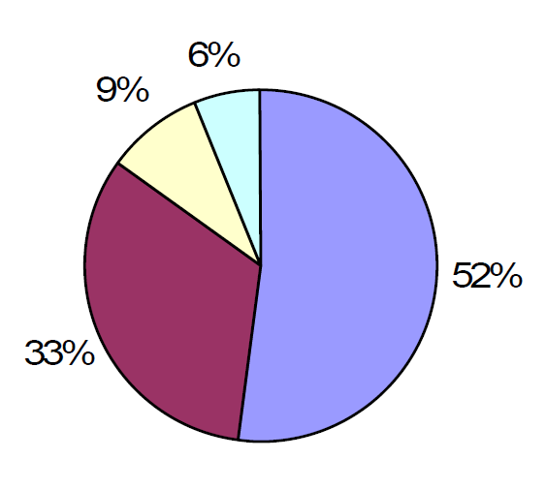
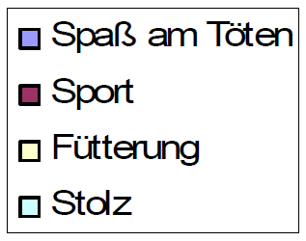
Rechtspsychologie der Universität Bremen

Slide 9
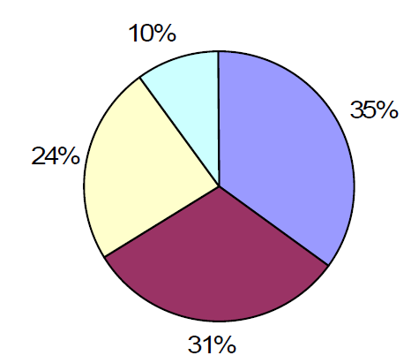
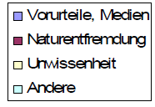
Rechtspsychologie der Universität Bremen

Slide 11
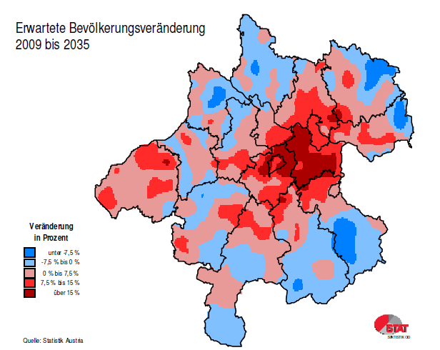

Slide 12
Prof. Dr. Werner Beutelmeyer / market Institut
~ 1,5 % aktive Jäger
37 % Akzeptanz der Jagd
63 % imagemäßigen Schieflage der Jagd
Bevölkerung

Slide 13
Prof. Dr. Werner Beutelmeyer / market Institut
~ 1,5 % aktive Jäger
2/5 befürworten die Jagd
2/5 sind indifferent, ohne Meinung
1/5 lehnen die Jagd ab.
Bevölkerung

Slide 14
Indikator des Wandels ist die Urbanisierung.
Neue Werthaltungen prägen diese Kulturschicht. Es ist eine Kultur der Freiheit und Individualisierung.
(Udo Di Fabio 2005)

Slide 15
Pflichten und Berechenbarkeit:
Entsolidarisierung
Singularisierung
Eine nicht ungefährliche Entwicklung ist der stetig anwachsende Naturegoismus.
Die Natur gehört mir – Haltung.

Slide 16
Die urbane Gesellschaft träumt zwar von der Natur und der Kulturlandschaft, schwärmt vom Duft des Heus, verliert jedoch zunehmend Natur-Wissen.
Dazu zählt auch der Kenntnisstand rund um die Jagd.
Eine Highspeed-Gesellschaft ist oberflächlich beim Umgang mit der Natur und das Naturverständnis hat abgenommen, handwerkliche Fähigkeiten sind verloren gegangen. ………..

Slide 17
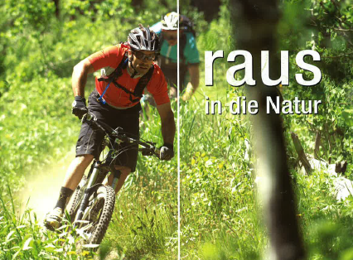
Die Zukunftsfähigkeit des Jagdleiters in einer Welttechnologie-Zivilisation wird bestimmt vom anerkannten Wissen über die Biodiversität in seinem Revier.
Vertieftes Wissen über Tier- und Pflanzenwelt, bestehende Naturprozesse und deren Nutzung.

Slide 19
Wir Leben im Zeitalter der Medien.
    Das Bild der Jagd - der Jägerschaft in der Gesellschaft.
    Die Gesellschaft ist kritischer geworden.
    Wo sind die Positivbilder die das gute Image der Jagd prägen.

Slide 20
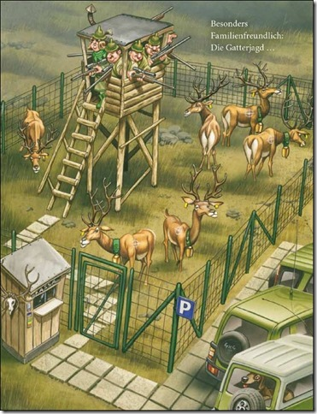
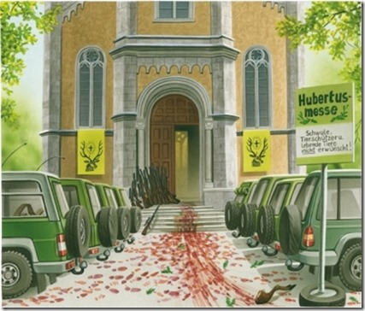
Wir Leben im Zeitalter der Medien.
    Das Bild der Jagd - der Jägerschaft in der Gesellschaft.
    Die Gesellschaft ist kritischer geworden.
    Wo sind die Positivbilder die das gute Image der Jagd prägen.

Slide 21
Wir Leben im Zeitalter der Medien.
    Das Bild der Jagd - der Jägerschaft in der Gesellschaft.
    Die Gesellschaft ist kritischer geworden.
    Wo sind die Positivbilder die das gute Image der Jagd prägen.
Entfremdung der Gesellschaft von der Natur und der Naturnutzung.
    „Zurück zum Ursprung –Ja! Natürlich“
    Fehlendes dezidiertes Verhalten zur Natur, zur Jagd.

Slide 22
Die Jagd im positiven Licht erscheinen lassen.
rationalen Ebene sind Bilder und Argumente über…
    einen Beitrag zum Naturschutz und deren Nachhaltigkeit.
    Verantwortung zur Biodiversität in der Natur.
    Eindrucksvoll belegen, dass nachhaltig gejagt wird.
    Wirtschaftliche Bedeutung der Jagd für die Volkswirtschaft.
emotionalen Ebene sind Bilder und Argumente über…
    privates Geld für Erhaltung, Verbesserung von Wildlebensräume
    Konfliktfreien Umgang mit Wildtieren in der Kulturlandschaft.
    Ermöglichen Naturbegegnung mit Wildtiere.
    Wertvolles Nahrungsmittel. „Ja-Natürlich“

Slide 23
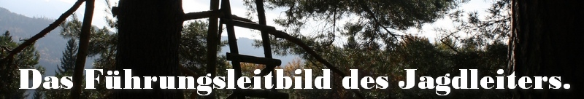
Interne Führungskompetenz des Jagdleiters.
Welche Herausforderungen hat sich der Jagdleiter zu stellen?

Slide 24
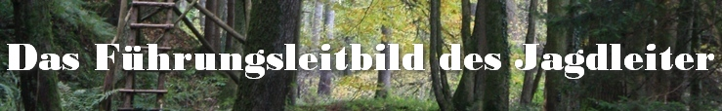
  Bewahrung von traditioneller Jagdkultur.
  Förderung eines ethischen-moralischen Selbstverständnisses der Jagd.
  Sich bestehender Probleme der Gegenwart stellen. Zielführende Lösungen für die Zukunft zu erarbeiten, zu bewahren und hinzuführen.
  Keine Thesen an die Wand malen – nicht die Augen vor der Realität verschließen.

Slide 25
Verlust im Lebensraum unserer Wildtiere.
Verlust in der Handlungsfreiheit der Jagd.
Verlust vor gesellschaftlichen und jagdpolitischer Bedeutung.
Auf moralischer Ebenen kriminalisiert zu werden.
Jagd verkörpert Gewalt und verursacht Leid in der Welt der Tiere.
Freude an der Jagd ist moralisch verwerflich.

Slide 26
Führungs-Sozialkompetenz des Jagdleiter als Führungskraft.
            Delegationskompetenz
            Entscheidungsstärke
            Konflikt-Kritikkompetenz
            Motivations-Überzeugungsvermögen
            Systematisches Denken
            Empathie und Teamfähigkeit

Slide 27
Delegationskompetenz
Delegationskompetenz ist die Fähigkeit und Bereitschaft, Aufgaben, Kompetenzen und Verantwortlichkeiten an andere in einer Form abzugeben, dass diese Aufgaben effektiv und effizient erledigt werden

Slide 28
Delegationskompetenz
Schriftführer & Kassier
Abschuss- und Fallwildmeldung
Jagdhundeführer - Jagdschutzorgan
Kundige Personen – Fleischuntersuchungsorgan
Delegationskompetenz ist die Fähigkeit und Bereitschaft, Aufgaben, Kompetenzen und Verantwortlichkeiten an andere in einer Form abzugeben, dass diese Aufgaben effektiv und effizient erledigt werden

Slide 29
Entscheidungsstärke
Entscheidungsstärke beschreibt die Bereitschaft und Fähigkeit, Entscheidungen effektiv zu treffen und auch tatsächlich zu entscheiden.

Slide 30
Entscheidungsstärke
Objektives Abwägen von Pro und Contra
Hohes Beurteilungsvermögen
Kein Zaudern – aber auch keine vorschnellen Entscheidungen
Beruht auf jagdlich fundiertem Wissen
Entscheidungsstärke beschreibt die Bereitschaft und Fähigkeit, Entscheidungen effektiv zu treffen und auch tatsächlich zu entscheiden.

Slide 31
Kritik- und Konfliktkompetenz
Kritik- und Konfliktkompetenz umfasst die Fähigkeiten, Konflikte und Kritik angemessen und konstruktiv zu lösen, zu geben, aber auch mit Kritik an der eigenen Person souverän umzugehen.

Slide 32
Kritik- und Konfliktkompetenz
Sachlichkeit vor der Emotion
Wirkung und Auswirkung berücksichtigen.
im Verstehen gemeinsamer Ziele
Steht hinter der Jägerschaft, ohne deswegen jedes Fehlverhalten zu decken.
Kritik- und Konfliktkompetenz umfasst die Fähigkeiten, Konflikte und Kritik angemessen und konstruktiv zu lösen, zu geben, aber auch mit Kritik an der eigenen Person souverän umzugehen.

Slide 33
Motivationsvermögen
Umsetzung entspringt Motivation. Die Fähigkeit, sich selbst und andere zu motivieren,
sind damit ein elementares Soft Skill,
das sich in gewissem Umfang auch entwickeln lässt.

Slide 34
Motivationsvermögen
Gemeinsame jagdliche Ziele formulieren.
Menschenkenntnis und ihre Fähigkeiten.
Flache jagdliche Hierarchie – persönliches Vertrauen.
Charakteristika von Personen Gruppen zuordnen.
Umsetzung entspringt Motivation. Die Fähigkeit, sich selbst und andere zu motivieren,
sind damit ein elementares Soft Skill,
das sich in gewissem Umfang auch entwickeln lässt.

Slide 35
Überzeugungsvermögen
Überzeugungs- und Durchsetzungsvermögen beschreiben die Fähigkeit, sich in der kommunikativen Auseinandersetzung mit anderen argumentativ behaupten zu können.
Nach AUSSEN und nach INNEN.

Slide 36
Überzeugungsvermögen
fachlich fundierte Rhetorik „Weidmannssprache“
authentisch im Tun und im Reden.
Informationen weitergeben. (E-Mail Verteiler)
Korrektheit bewahren.
Überzeugungs- und Durchsetzungsvermögen beschreiben die Fähigkeit, sich in der kommunikativen Auseinandersetzung mit anderen argumentativ behaupten zu können.
Nach AUSSEN und nach INNEN.

Slide 37
Empathie und Teamfähigkeit
Die Fähigkeit, souverän, einfühlsam, fair und konstruktiv mit Mitmenschen umzugehen. Dazu gehört Ihre Teamfähigkeit, Fähigkeit zu Empathie, d.h. sich in andere hineinzuversetzen und einzufühlen.
Entscheidend ist der emotional intelligente Umgang mit Gefühlen und Stimmungen.

Slide 38
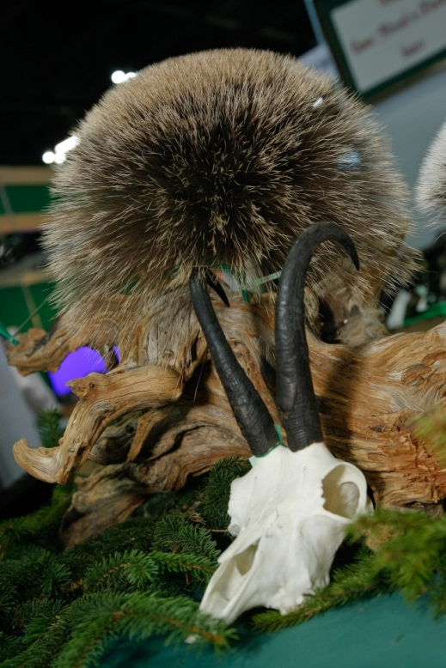
Operativen Ordnung
Ordnungsgemäße Führung einer Wildsammelstellen mit Kühlzelle.
Zusammenarbeit mit einen verlässlichen Wildbrethändler – Versorgung des Wild.
Regelmäßige Besprechung.
Jägerstammtisch – Weitergabe von Informationen.
Diskussion und Altersschätzung der vorliegenden Trophäen.

Slide 39
Jagdleiter = rationale und emotionale Botschafter.
Reduzierung / Regelung der Wildbestände.
Schutz der Biodiversität.
Gewinn hochwertigen Wildbrets.
Wahrung jagdlicher Tradition.
Förderung des ethisch moralischen Selbstverständnis der Jagd

Slide 40
DER Jagdleiter – DER Jäger
Jagdleiter (Jäger) sind Vorbilder, im täglichen Kontakt mit den Mitbürgern, die Mut machen und in den Medien beispielgebend sind.
Ein Jagdleiter muss proaktiv sein, muss den Kontakt mit der Bevölkerung suchen, sich outen und repräsentieren.
Der Jagdleiter (Jäger) ist DER Fachmann für Wild. Keine andere Personengruppe in Österreich hat so viele Einblicke in die Biologie und Ökologie der Wildtiere. DER kompetente Partner zu Fragen im Bereich der Wildökologie und das vor Ort.

Slide 41
Wie führe ich die Jagd in die Zukunft.
„Tradition ist nicht die Anbetung der Asche, sondern die Weitergabe des Feuers!“
„Gustav Mahler“

Slide 42
Das Führungsleitbild des Jagdleiters
Danke für die Aufmerksamkeit -
kräftiges Weidmannsheil
BJM Bgm Anton Helmberger
Bezirksjägermeister Vöcklabruck
Jagdleiter

